Slide 1

Издание 26.10
Диплом
по биткоину
Финансовое образование для эпохи биткоина

Slide 2

Модуль 1
Понимание денег
Проблема: Как работают и меняются денежные системы?
Notes:
Источник: My First Bitcoin, «Диплом по биткоину: руководство для студентов», издание 26.10, модули 1–4 и вводные ожидания от учащихся. Адаптировано на условиях лицензии Creative Commons «С указанием авторства — С сохранением условий» 4.0 Международная; эта презентация распространяется на условиях той же лицензии. Эта презентация — вспомогательный материал для занятий под руководством преподавателя. Адаптируйте примеры, задания, темп и способ подачи материала, сохраняя смысл учебной программы, обязательные компетенции и ограничения, обеспечивающие безопасность. Фиксированная продолжительность занятий не предполагается.

Slide 3
Знание предшествует действию
Сначала учитесь · начинайте с малого · не спешите
Покупки, личные средства и личный кошелёк не требуются
Для прохождения курса не нужны личное устройство или доступ к интернету
Доступны подготовленные материалы, симуляции и практические занятия без интернета
Этот курс носит образовательный характер и не содержит финансовых, инвестиционных, юридических или налоговых рекомендаций. Он не рекомендует покупать, продавать или хранить биткоин, брать займы под его залог и не обещает роста его цены.
Диплом по биткоину · Модуль 1
Notes:
Соблюдайте эти ограничения во всех четырёх модулях. Перед любой необязательной практикой с реальными операциями на небольшие суммы объясните риски для конфиденциальности и безопасности, а также риски потери средств.

Slide 4

Не доверяйте, проверяйте
Диплом по биткоину · Модуль 1

Slide 5
Обсуждение и ожидания в отношении
конфиденциальности
Проверяйте доказательства; различайте факты, мнения и гарантии
Оспаривайте идеи уважительно; обозначайте неуверенность
Сохраняйте конфиденциальность личных историй и финансовой информации
Не оказывайте давления с целью заставить кого-либо купить, продать или раскрыть сведения о своих активах
Получайте разрешение, прежде чем записывать или распространять содержимое чьего-либо экрана, чью-либо работу или сведения, позволяющие установить личность. Никогда не раскрывайте настоящие закрытые ключи или слова фразы восстановления.
Цена биткоина может резко меняться. Ошибки, мошенничество, утрата секретных данных или сбой в работе кастодиального сервиса могут привести к безвозвратной потере средств; корректно выполненные платежи обычно трудно или невозможно отменить.
Диплом по биткоину · Модуль 1

Slide 6

Вводные вопросы о деньгах
Зачем людям нужны деньги?
Что делает что-либо деньгами?
Кто может создавать или контролировать деньги, которыми вы пользуетесь?
Почему ваши деньги имеют ценность?
Можно ли купить на них столько же, сколько раньше?
Диплом по биткоину · Модуль 1
Notes:
Используйте исходное обсуждение, чтобы отличить проверяемый факт от мнения, для оценки которого нужны критерии и доказательства. Не запрашивайте личную финансовую информацию.

Slide 7
Почему существуют деньги
Деньги — это актив, который люди принимают, потому что ожидают, что в дальнейшем его примут и другие.
Специализация и обмен
Сотрудничество между незнакомыми людьми
Цены, долги, доходы и сбережения
Сохранение и передача ценности во времени и пространстве
Вопрос на проверку понимания
Какую проблему обмена или координации помогают решить деньги?
Диплом по биткоину · Модуль 1

Slide 8

Функции денег
Средство обмена: оплата товаров и услуг
Единица счёта: единая мера для цен и учёта
Средство сбережения: сохранение стоимости во времени
Одна форма денег может выполнять определённую функцию лучше, чем другая. Любая форма денег сопряжена с рисками для покупательной способности.
Диплом по биткоину · Модуль 1

Slide 9
Свойства полезных денег
Долговечность: возможность использования в течение долгого времени
Портативность: лёгкость перемещения или передачи
Делимость: малые и большие суммы
Взаимозаменяемость: взаимозаменяемые равноценные единицы
Ограниченность: ограничения на увеличение предложения
Приемлемость: готовность принимать такие деньги
Проверяемость и узнаваемость: подлинные, распознаваемые единицы
Ни одна форма денег не идеальна по всем критериям. «Надёжные деньги» — это оценочное суждение: сформулируйте критерии и последовательно применяйте их при сравнении.
Мыслите критически
Какие свойства были важны, когда вы выбирали один вид денег или активов вместо другого?
Диплом по биткоину · Модуль 1

Slide 10
Бартер и двойное совпадение потребностей
Прямой обмен товарами или услугами
Обе стороны должны хотеть то, что предлагает другая сторона
Одновременно и в подходящих количествах
Трудности с делимостью, порчей, ценообразованием и сбережением
Деньги отделяют продажу от покупки
Диплом по биткоину · Модуль 1
Notes:
Используйте пример из исходного текста: у Амины есть рис, и ей нужна обувь; у Луиса есть обувь, и ему нужно растительное масло; у Мэй есть растительное масло, и ей нужны ремонтные работы. Чётко отделяйте неудачные попытки прямого обмена от последующего решения с использованием денег.

Slide 11

Диплом по биткоину · Модуль 1

Slide 12

Диплом по биткоину · Модуль 1

Slide 13

Редкость, ценность и обмен
Ограниченность: использование одним способом исключает использование другим
Субъективная ценность: потребности, предпочтения и обстоятельства
Обмен: обе стороны предпочитают то, что получают
Альтернативные издержки: лучшая альтернатива, от которой пришлось отказаться
Временное предпочтение: сейчас в сравнении с потом
Компромисс: выгода, сопряжённая с издержками
Сама по себе ограниченность не гарантирует ценности; спрос тоже имеет значение.
Диплом по биткоину · Модуль 1
Notes:
Используйте пример с доступностью воды из руководства и повседневные ситуации выбора. Неотложные потребности вполне обоснованно могут усиливать предпочтение настоящего.

Slide 14
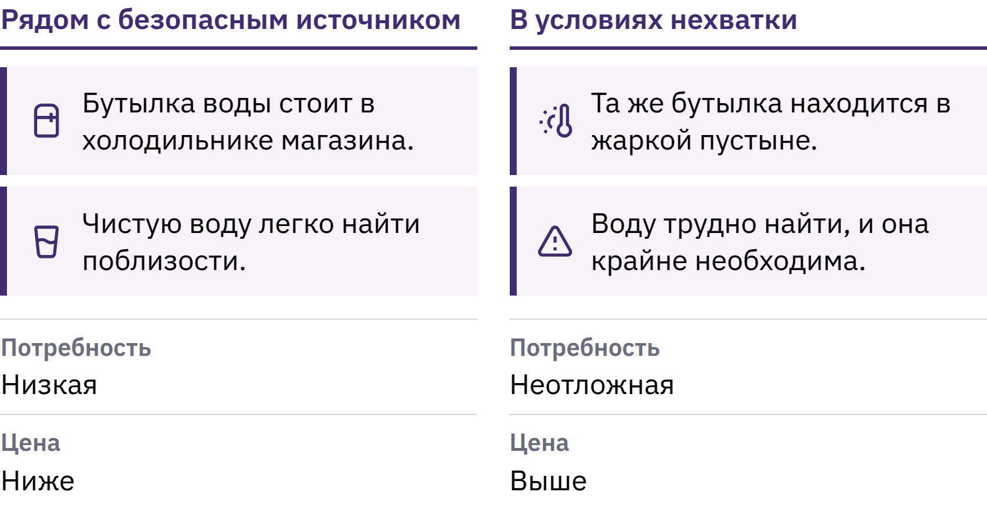

Slide 15

Альтернативная стоимость
Диплом по биткоину · Модуль 1

Slide 16
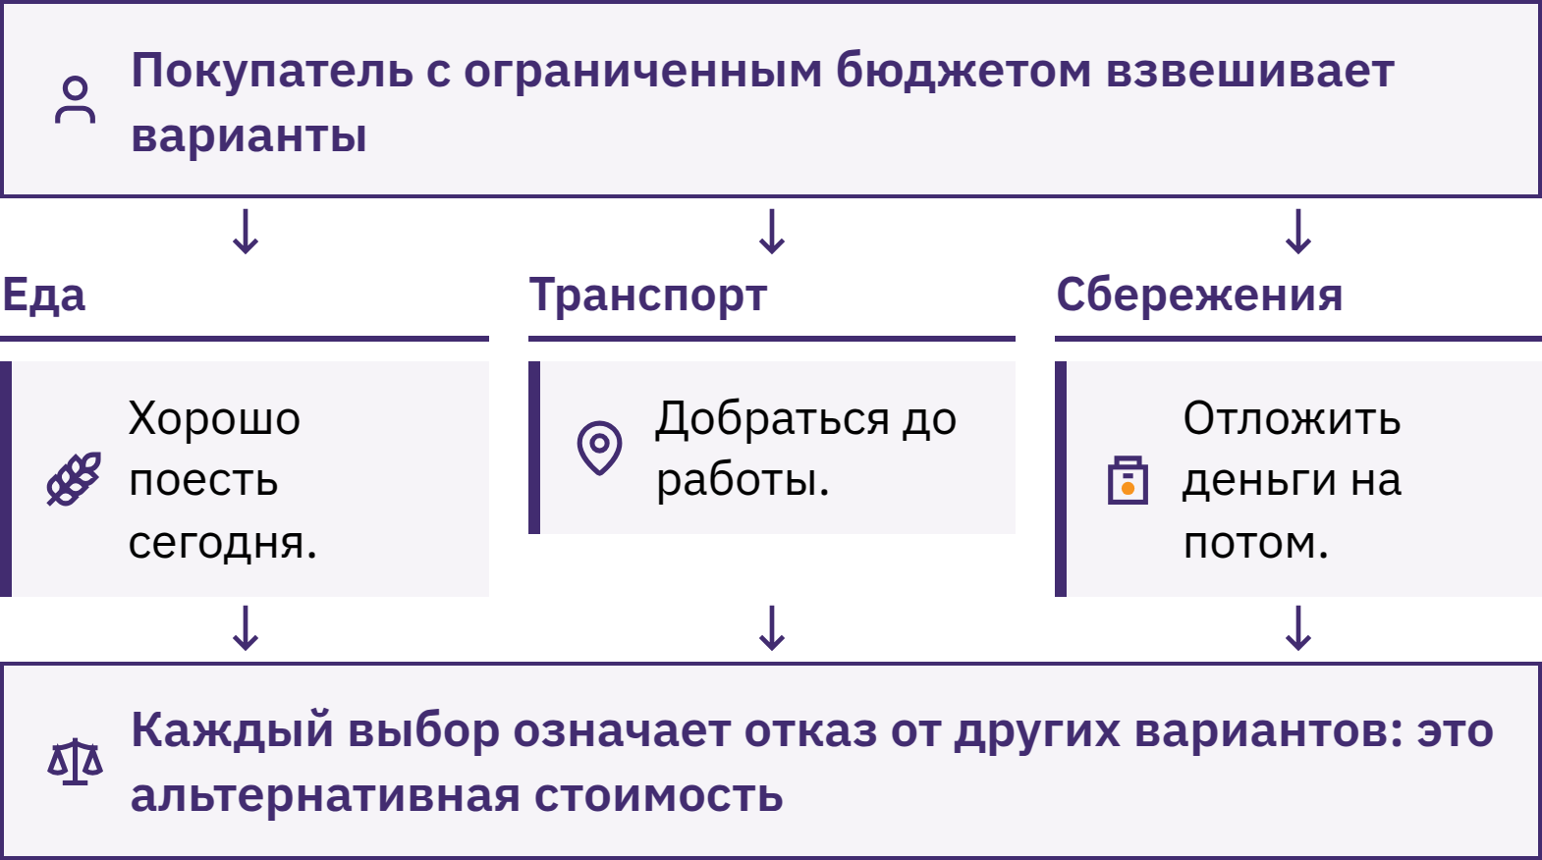

Slide 17
От бартера к цифровым деньгам
Прямой обмен, дары, обязательства и долговые записи
Товарные деньги: товары, имеющие и другие применения
Стандартизированные монеты: узнаваемость; возможное снижение содержания драгоценного металла
Обеспеченные бумажные деньги: погашаемые требования; доверие к эмитенту
Банки и государственные деньги: обязательства институтов
Цифровые платежи: инструкции, изменяющие записи
Разные формы денег сосуществовали; общества не проходили одни и те же этапы в одинаковой последовательности. Удобство часто оборачивалось зависимостью от эмитентов и посредников.
Диплом по биткоину · Модуль 1
Notes:
Объясните золотой стандарт и различные правила обмена бумажных денег, обеспеченных золотом, на золото. Карта или телефон передают распоряжения, но не содержат денег. Обычный банковский вклад — это обязательство банка перед клиентом.

Slide 18
Фиатные деньги
Фиатные деньги — это разрешённая государством валюта, которую нельзя обменять на фиксированное количество какого-либо товара, например золота.
Центральный банк: денежная база, денежно-кредитная политика, расчёты
Коммерческие банки: вклады, платежи, кредиты
Государство: налоги, расходы, законы
Люди и предприятия: работа, цены, обмен
Всеобщее признание и сетевые эффекты
Удобные платежи и гибкое кредитование создают зависимость от финансовых институтов. Предложение денег, доступ к ним и правила могут меняться; нормы о законном платёжном средстве различаются в зависимости от юрисдикции.
Диплом по биткоину · Модуль 1

Slide 19
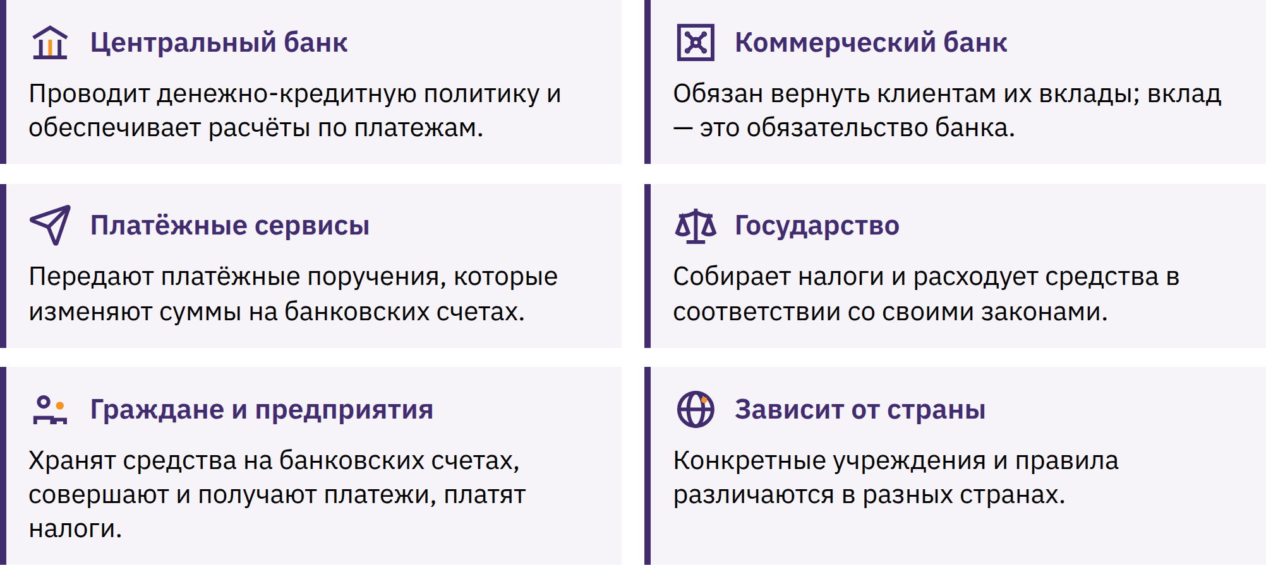

Slide 20

Проанализируйте местный
платёж
Выберите обычный платёж или придумайте сценарий.
За что производится оплата? Какая валюта используется в качестве единицы счёта?
Почему получатель принимает эту валюту?
Какие институты, записи или правила обеспечивают её использование?
Что становится сложнее, если эту валюту перестают принимать или доверие к ней утрачивается?
Диплом по биткоину · Модуль 1

Slide 21
Банковское дело с частичным резервированием
Банковские депозиты: обещания выплатить деньги
Лишь часть средств хранится в виде немедленно доступных резервов
Выдача кредита обычно создаёт новые депозитные деньги
Погашение основной суммы долга сокращает объём депозитных денег
Капитал, ликвидность, кредитный риск, фондирование, регулирование и спрос ограничивают кредитование
Риск ликвидности: недостаточно доступных средств для снятия сегодня.
Риск неплатёжеспособности: стоимость активов ниже суммы обязательств.
Массовое изъятие вкладов может затруднить доступ к средствам. Страхование вкладов и кредитование со стороны центрального банка могут снизить панику, но объём покрытия и правила различаются; защитные меры не могут устранить все риски.
Диплом по биткоину · Модуль 1
Notes:
Банки получают процентные доходы и комиссии, покрывая при этом издержки и убытки. Не создавайте впечатления, что все банки вот-вот обанкротятся или что кредитование ничем не ограничено. Различайте обещание банка и непосредственное владение расчётным активом.

Slide 22
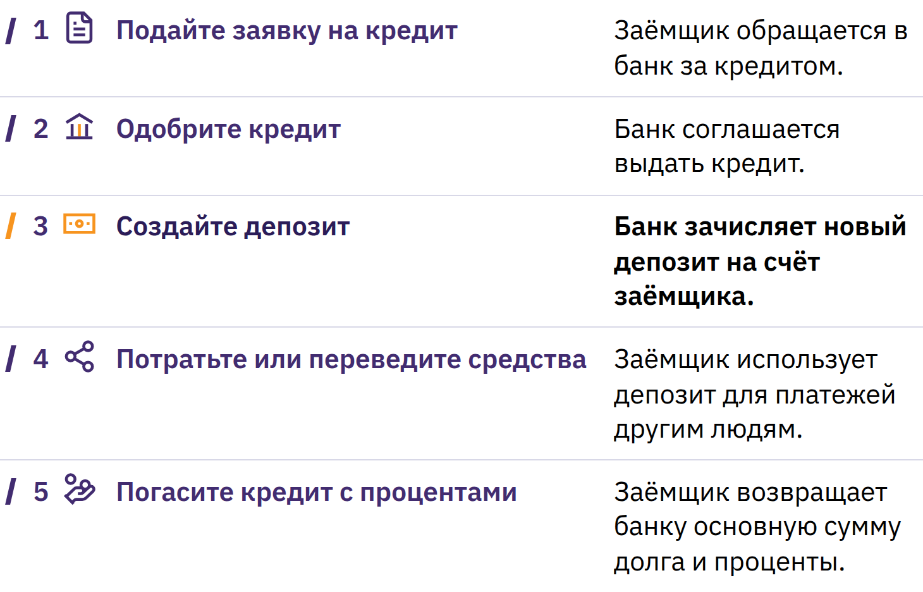

Slide 23
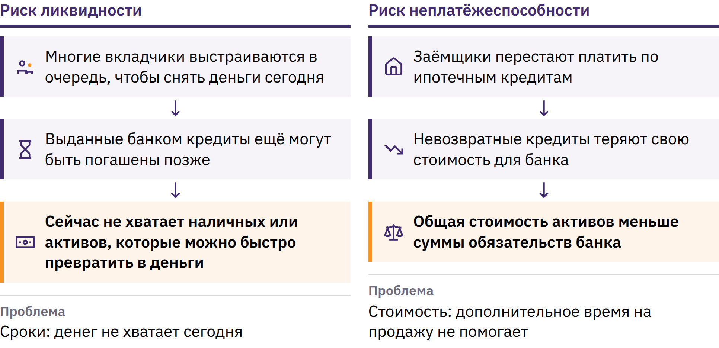

Slide 24

Диплом по биткоину · Модуль 1

Slide 25

Инфляция и покупательная
способность
Инфляция цен: устойчивый рост общего уровня цен
Покупательная способность: что можно купить на одну денежную единицу
Та же корзина: 100 → 110 денежных единиц
Неизменный доход или сбережения: снижение покупательной способности
Расширение денежной массы и кредитования может способствовать инфляции наряду с предложением, спросом, валютным курсом, налогами, регулированием и издержками. Рост одной цены не отражает инфляцию в целом.
Диплом по биткоину · Модуль 1

Slide 26
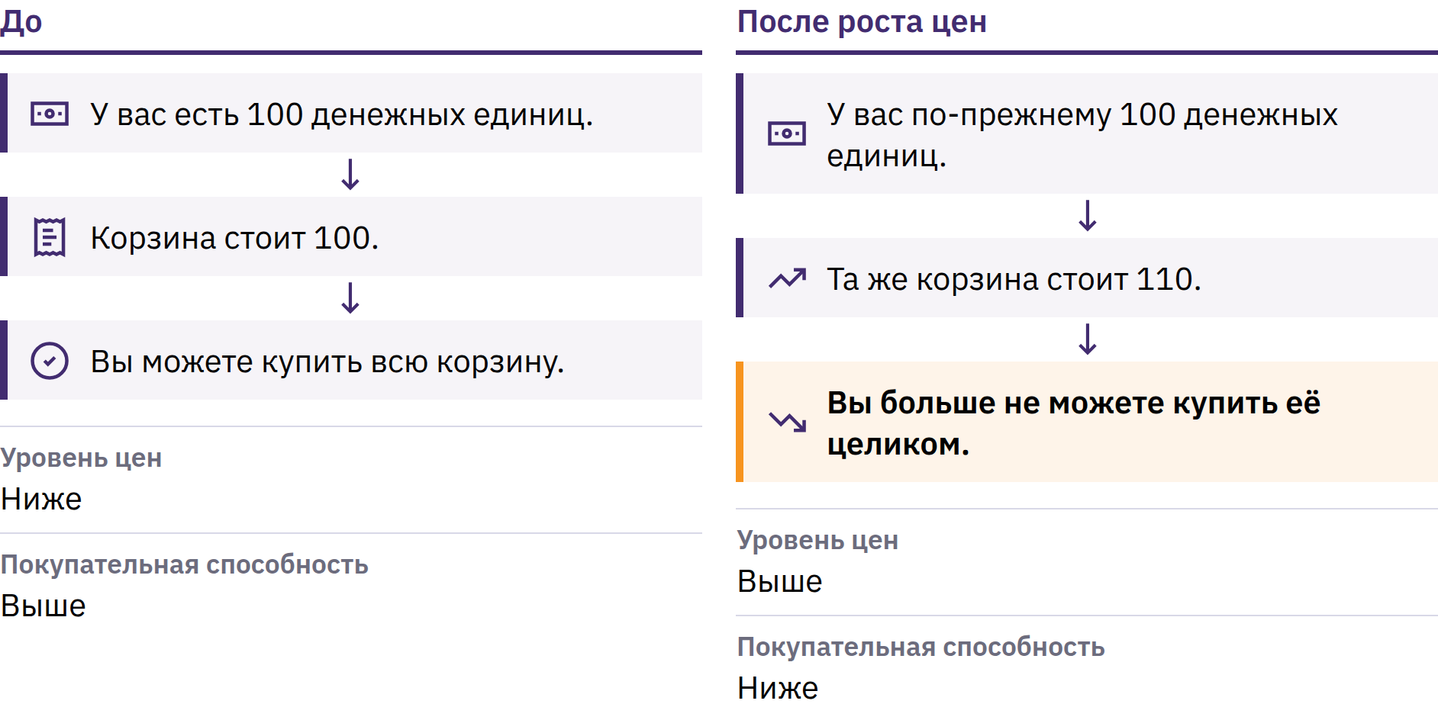

Slide 27
Сравните покупательную способность на местном уровне
Выберите обычный товар; запишите его сегодняшнюю цену.
Сравните её с ценой в прошлом; по возможности проверьте данные по надёжному источнику.
Изменился ли доход такими же темпами? Что ещё изменилось?
Сравните с официальным показателем инфляции и потребительской корзиной, на основе которой он рассчитывается.
Последствия различаются для держателей наличных денег, владельцев активов, заёмщиков и кредиторов; зарплаты и цены меняются с разной скоростью. Структура ваших расходов может отличаться от корзины, используемой для расчёта.
Изменение корзины или методики не обязательно означает манипуляцию; ознакомьтесь с объяснением и зафиксируйте изменение.
Диплом по биткоину · Модуль 1

Slide 28
Доллар США как резервная валюта
Резервная валюта: хранится для международных платежей
Мировые войны: сдвиги в соотношении экономических и финансовых сил
1944: Бреттон-Вудс; валюты привязаны к доллару, доллар — к золоту
1971: официальная конвертируемость доллара в золото отменена
Налаженные торговые связи, масштаб экономики и глубокие финансовые рынки
Доли резервных валют могут меняться; центральные банки также держат резервы в других валютах.
Диплом по биткоину · Модуль 1

Slide 29
Альтернативные способы сбережения и сохранения
стоимости
Драгоценные металлы: физическое владение; затраты на хранение и проверку подлинности
Недвижимость: полезный актив; высокая стоимость приобретения, расходы на содержание, низкая портативность
Акции: доля в производительном бизнесе; предпринимательские, рыночные и кастодиальные риски
Другие варианты: иностранная валюта, облигации, бизнес, инструменты, образование
Актив не выполняет автоматически все функции денег. Ни один актив не гарантирует сохранения покупательной способности в любой ситуации.
Налоги могут влиять на затраты и выгоды; правила различаются и меняются. Этот курс не содержит налоговых рекомендаций.
Диплом по биткоину · Модуль 1

Slide 30
Цифровые валюты центральных банков (ЦВЦБ)
Цифровая валюта центрального банка (ЦВЦБ) — это цифровые фиатные деньги, выпускаемые как обязательство центрального банка перед их держателем.
Отличается от наличных денег и депозитов в коммерческих банках
Возможные преимущества в расчётах или доступности
Возможность отслеживания, ограничений и привязки к личности
Централизованная эмиссия и денежно-кредитная политика сохраняются
Варианты устройства различаются. Цифровая форма не означает автоматически децентрализацию, ограниченность предложения, конфиденциальность или возможность независимой проверки.
Проверьте
Кто выпускает эту валюту, кто может ею пользоваться, какие данные собираются и кто может блокировать платежи или менять правила? Что происходит без подключения к сети и какие правовые гарантии существуют?
Диплом по биткоину · Модуль 1

Slide 31
Повторение: как деньги могут перестать работать?
Основные выводы
Деньги координируют обмен, цены и стоимость во времени
Функции и свойства помогают сравнивать разные виды денег
Удобство требует компромиссов в вопросах доверия, контроля и доступа
Денежная масса, банковские риски и инфляция по-разному влияют на людей
Альтернативы и цифровые валюты центральных банков также требуют тщательной оценки
Что делает ваши деньги полезными и какие правила зависят от организаций, которым вы доверяете?
Время для размышлений
Какой один вопрос о деньгах вы теперь задаёте себе, хотя раньше его не задавали?
Диплом по биткоину · Модуль 1

Slide 32

Модуль 2
Как работает биткоин
Решение: Зачем был создан биткоин и какой ответ он предлагает?

Slide 33

Почему был создан биткоин
Цифровые платежи уже существовали
Централизованные операторы реестров: разрешения, данные, комиссии и риски сбоев
Копируемые данные: проблема двойного расходования
Биткоин: общая история платежей без централизованного оператора реестра
Биткоин снижает необходимость доверия к центральному органу при эмиссии и расчётах; он не устраняет полностью потребность в доверии или риски.
Биткоин: сеть и протокол · биткоин: актив · BTC: сокращённое обозначение для указания суммы
Диплом по биткоину · Модуль 2

Slide 34
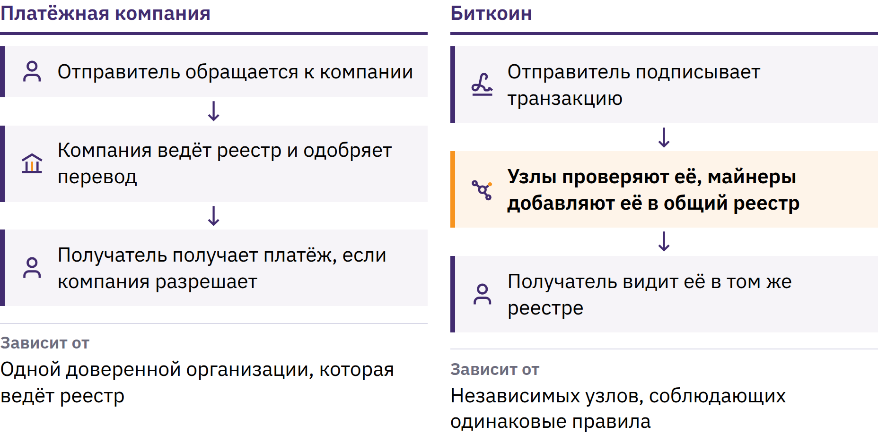

Slide 35
В поисках цифровых и децентрализованных денег
Шифропанки: конфиденциальность и свобода благодаря криптографии
Шифрование: защищает конфиденциальность сообщений
Цифровые подписи: подтверждают авторизацию без раскрытия секретного ключа
Цель: отсутствие единого эмитента, сервера или администратора
Предшествующие части головоломки
DigiCash: конфиденциальные платежи; зависимость от центральной компании
Hashcash: вычислительные затраты для противодействия злоупотреблениям
Bit Gold, b-money, RPoW: предложения и эксперименты по созданию цифровой ценности с ограниченным предложением
BitTorrent: одноранговый обмен информацией, а не деньгами
Диплом по биткоину · Модуль 2

Slide 36

Ранние цифровые деньги и
двойное расходование
Двойная трата — это попытка отправить одну и ту же цифровую единицу двум получателям.
Центральная база данных: один доверенный участник, принимающий решения
Биткоин: одноранговая рассылка и подписи
Майнеры: блоки и доказательство работы
Узлы: независимая проверка
Общая запись: действительная история с наибольшей накопленной работой
Диплом по биткоину · Модуль 2
Notes:
Сохраняйте связность ответа, состоящего из пяти частей. Более ранние предложения содержали отдельные элементы; не создавайте впечатления, что каждое из них представляло собой полноценную децентрализованную валюту.

Slide 37
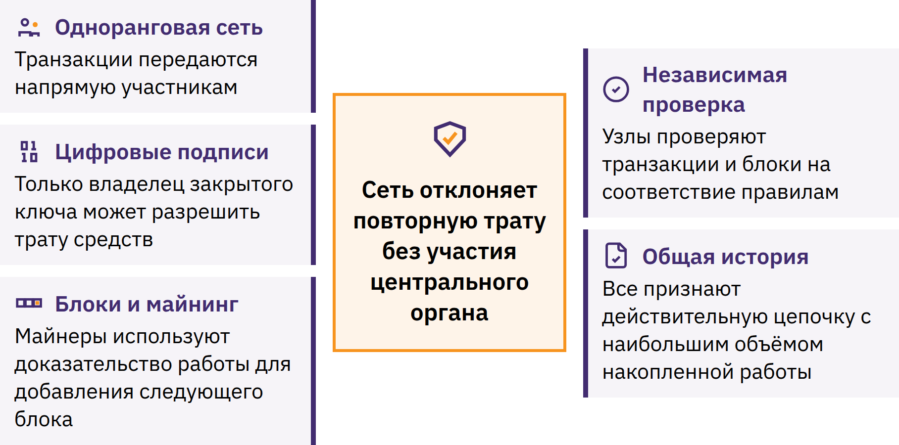

Slide 38

Цифровая редкость и
проверяемый объём
предложения
Подлинные единицы отличаются от недействительных копий
Двойные траты отклоняются
Общедоступная история транзакций и подписи
Доказательство работы и независимая проверка соблюдения правил
Ограничение эмиссии связано с децентрализацией и проверкой
Одного письменного заявления об объёме эмиссии недостаточно: кто может его проверить и кто мог бы его изменить?
Диплом по биткоину · Модуль 2

Slide 39
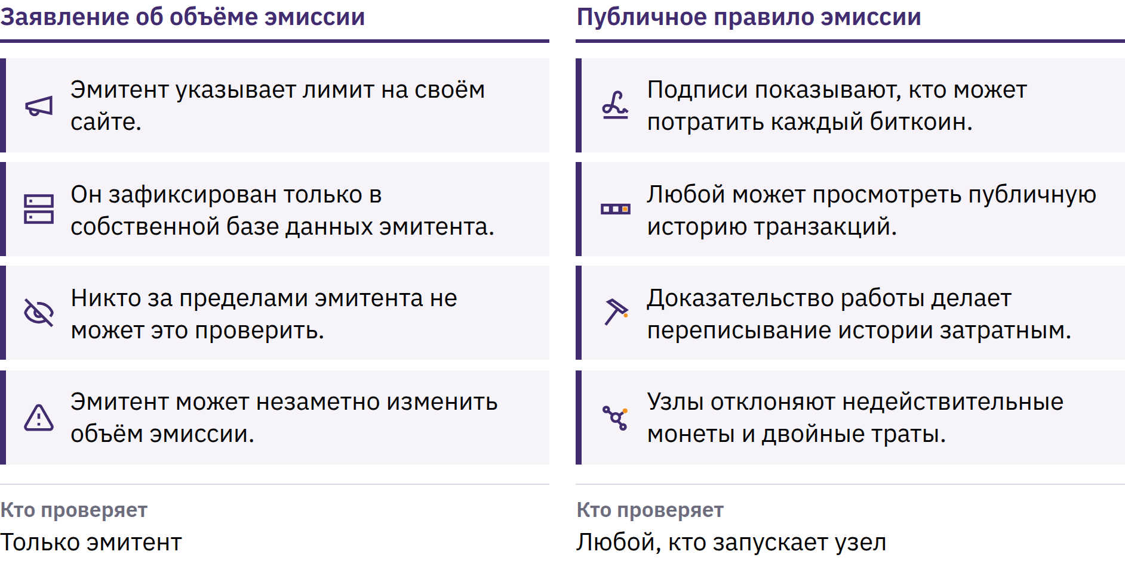

Slide 40
Блокчейн: публичный реестр биткоина
Общедоступный реестр транзакций, хранящийся во множестве копий
Связанные блоки; независимо проверяемые копии
Действительная цепочка с наибольшим накопленным доказательством работы
В среднем — примерно один новый блок каждые десять минут
Чтобы переписать историю, необходимо заново выполнить работу и догнать основную цепочку. Это требует больших затрат, но не является абсолютно невозможным; могут возникать временные конкурирующие версии истории и реорганизации цепочки.
Диплом по биткоину · Модуль 2

Slide 41

Децентрализация
Программное обеспечение с открытым исходным кодом и свободное участие в протоколе
Независимые узлы проверяют; майнеры предлагают блоки
Изменения правил зависят от их добровольного принятия
Ни один участник не может единолично изменить правила для всех
Влияние и ресурсы распределены неравномерно; крупные сервисы могут создавать зависимость. Координация может быть медленнее, а у сети нет централизованной службы поддержки.
Диплом по биткоину · Модуль 2

Slide 42
Цифровые подписи и одноранговые переводы
Кошелёк использует закрытый ключ для подписи
Сеть проверяет подпись, не узнавая ключ
Подписанная транзакция распространяется через участников сети
В биткоине нет центрального оператора, который одобряет участие в сети или платежи
Любой, кто получит закрытый ключ, обычно может потратить средства. Потеря доступа может означать безвозвратную потерю средств.
Услуги посредников остаются необязательными; выбирая посредника, вы принимаете его правила хранения средств и связанные с этим риски. Действительный платёж на неверный адрес обычно невозможно отменить.
Диплом по биткоину · Модуль 2

Slide 43
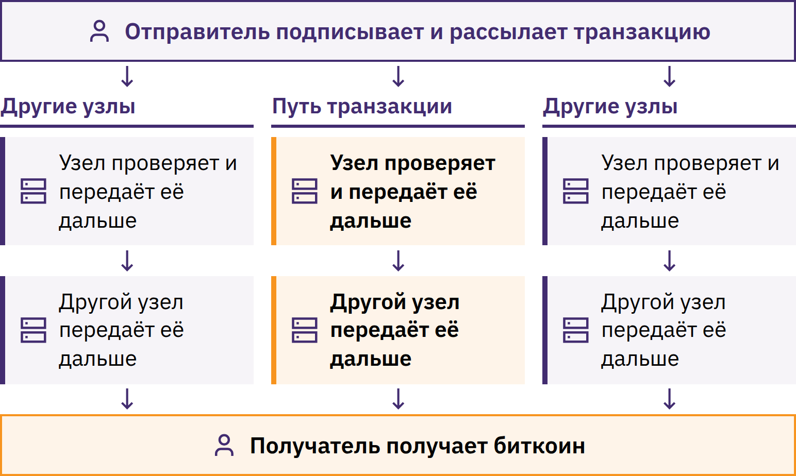

Slide 44
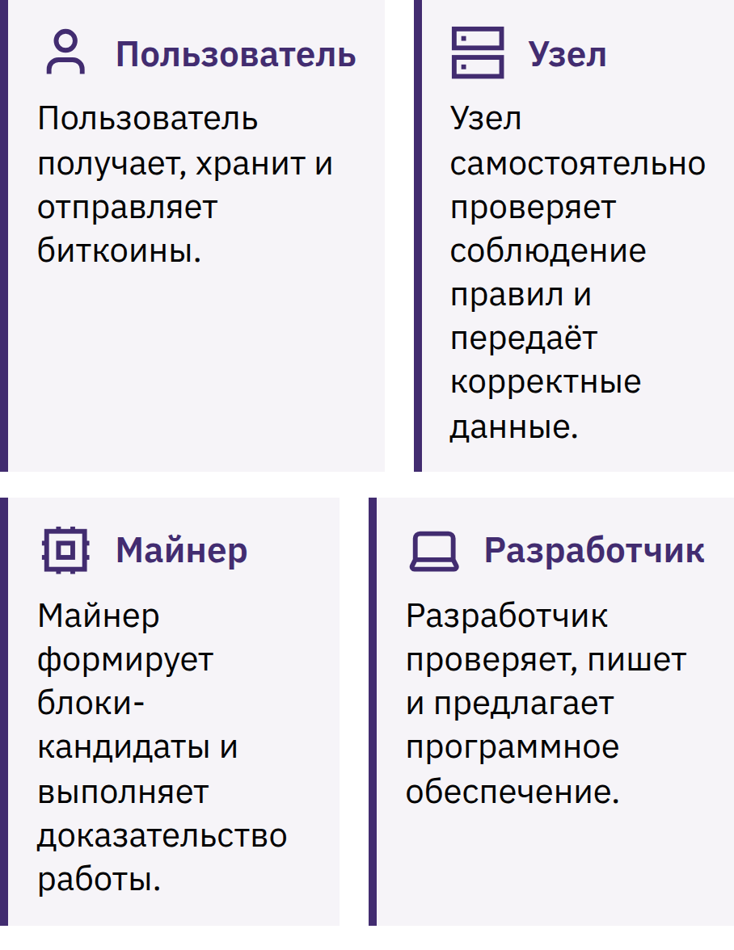

Диплом по биткоину · Модуль 2

Slide 45
Пользователи, узлы, майнеры и разработчики
Майнеры не могут заставить честные узлы принимать недействительные блоки. Разработчики не могут навязать использование программного обеспечения. Один человек может выполнять несколько ролей.
Вопрос на проверку понимания
Зачем узел проверяет транзакции? Назовите одно правило, соблюдение которого он проверяет.
Диплом по биткоину · Модуль 2

Slide 46

Доказательство работы
Блок-кандидат → многократное хеширование → допустимый результат
Значительные затраты вычислений и энергии; быстрая проверка
Допустимый блок распространяется по сети и проверяется узлами
Целевое значение корректируется так, чтобы блоки создавались в среднем каждые десять минут
Накопленная работа делает переписывание истории затратным
Майнинг защищает порядок транзакций; он не решает уравнения для сторонних задач. Оценивайте источник энергии, её использование, пользу для безопасности и альтернативы.
Диплом по биткоину · Модуль 2

Slide 47
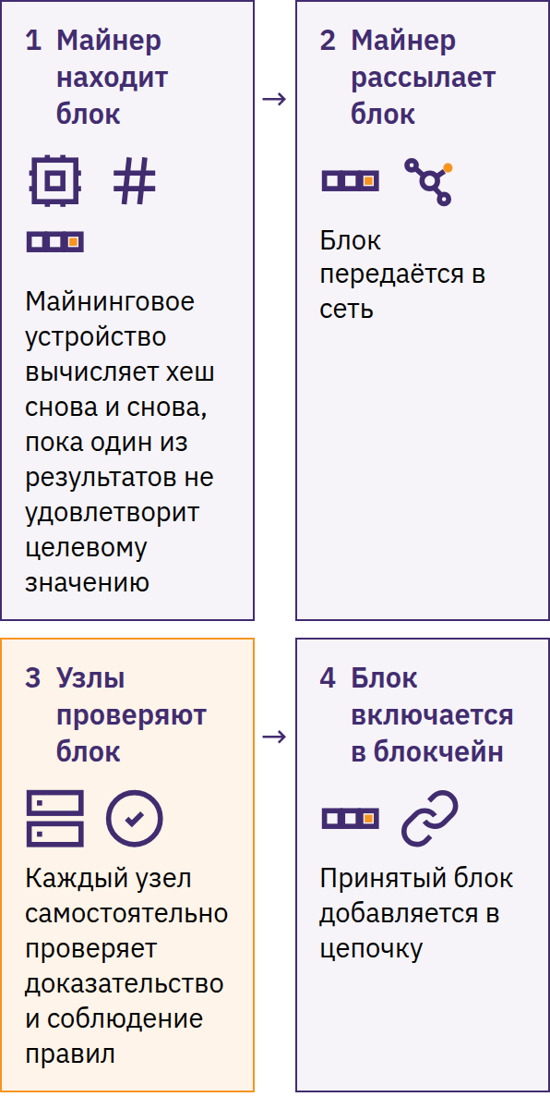

Диплом по биткоину · Модуль 2

Slide 48

Ограниченное предложение
Максимум: 21 миллион BTC согласно общедоступным правилам
Новая эмиссия: субсидия за блок
Халвинг: каждые 210 000 блоков, примерно раз в четыре года
Субсидия: 50 → 25 → 12,5 → 6,25 → 3,125 BTC
Комиссии не входят в новую эмиссию
Узлы отклоняют избыточную эмиссию; ограничение действует, пока участники обеспечивают его соблюдение. Ограниченное предложение не гарантирует роста цены.
Диплом по биткоину · Модуль 2
Notes:
Некоторое количество биткоинов может быть недоступно для использования или продажи.

Slide 49
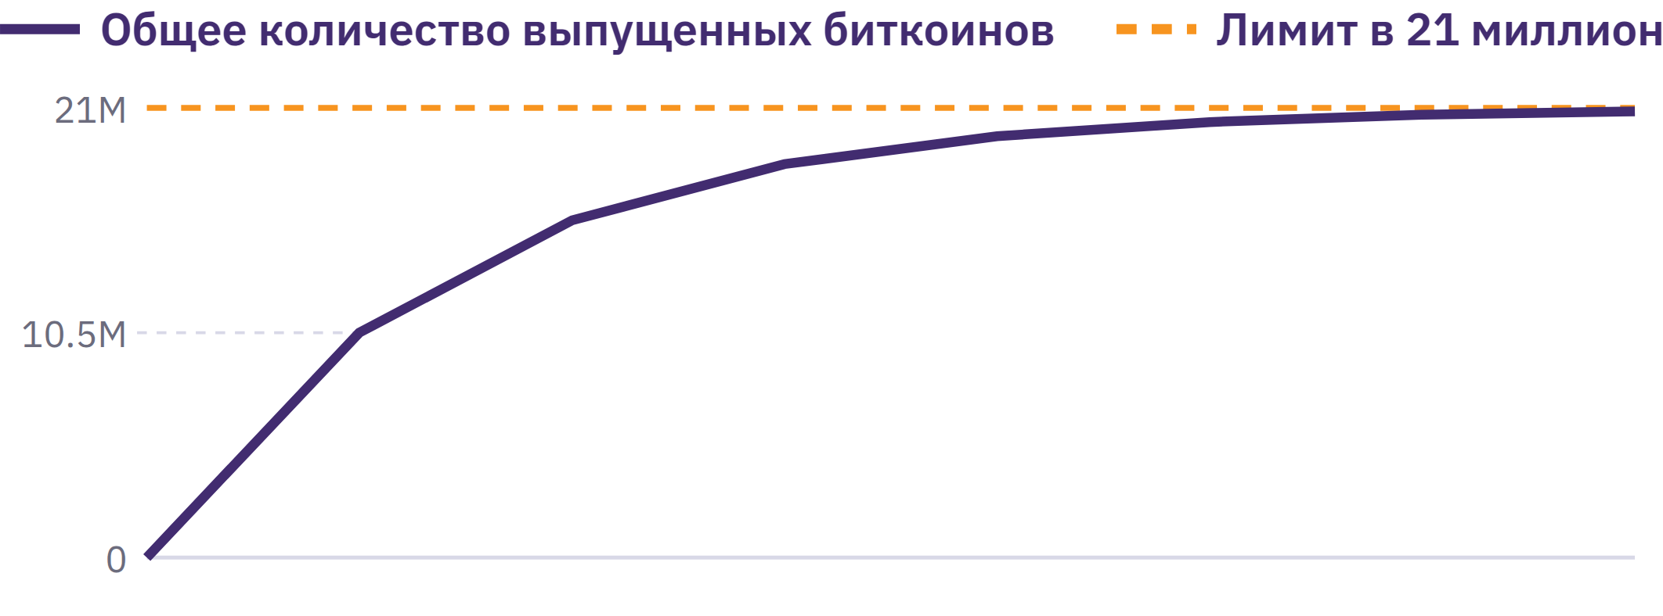

Slide 50
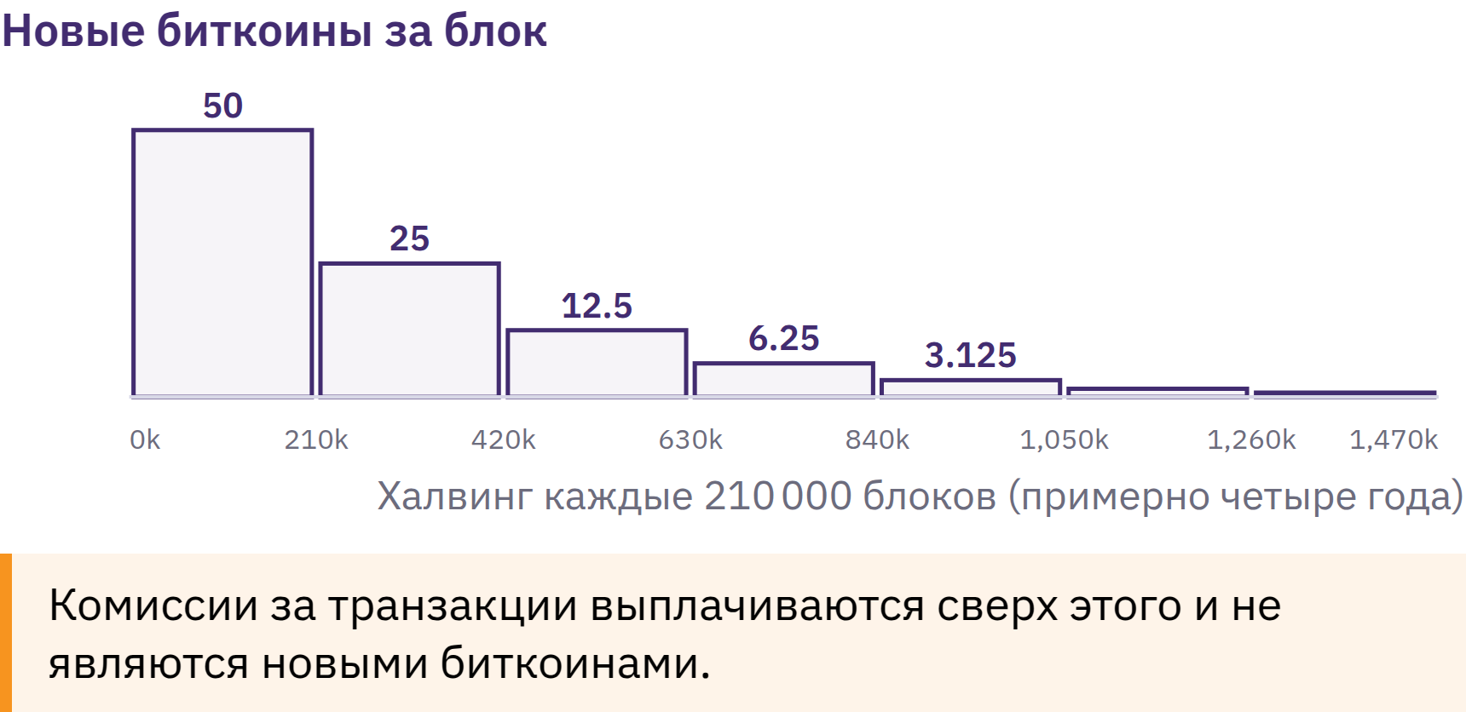

Slide 51

Сатоши и предвзятость в
пользу целых единиц
1 BTC = 100 000 000 сатоши
0,001 BTC = 100 000 сатоши
1 сатоши = 0,00000001 BTC
Целый биткоин не обязателен
Предубеждение в пользу целой единицы: низкая цена за целую единицу не означает большей выгоды. Сравнивайте долю от общего предложения, стоимость и риски.
Покажите, что вы поняли
Сколько сатоши в 0,01 BTC? Почему можно использовать меньше целого биткоина?
Диплом по биткоину · Модуль 2
Notes:
Дайте учащимся самостоятельно выполнить пересчёт; ответы не должны быть видны.

Slide 52
Биткоин как твёрдые цифровые деньги
Долговечный реестр; доступ зависит от ключей
Легко переносить и делить; для перевода нужны средства связи
Общедоступная информация об ограниченности предложения и проверяемые правила
Взаимозаменяемость может зависеть от того, как сервисы учитывают общедоступную историю транзакций
Принимается к оплате не везде
Три функции
Средство сбережения: предсказуемое предложение; волатильная цена
Средство обмена: прямой перевод; комиссии и распространённость приёма к оплате различаются
Единица счёта: BTC или сатоши; цены многих товаров указаны в фиатных валютах
Понятие «надёжные деньги» зависит от заявленных критериев. Сравнивайте альтернативы по одним и тем же стандартам.
Диплом по биткоину · Модуль 2

Slide 53
Биткоин, стейблкоины и другие криптоактивы
Биткоин: общедоступные правила эмиссии; нет центрального эмитента
Стейблкоины: ориентированы на эталонную стоимость; резервы, механизмы или права требования погашения
Другие криптоактивы: различия в сетях, эмиссии, контроле и назначении
Общая история кода не даёт форку сеть биткоина или его уровень безопасности
Сравните: контроль над эмиссией, независимую проверку, контроль над ключами и контрагентов.
Это сравнение помогает лучше понять биткоин; оно не является рекомендацией приобретать, торговать или продвигать какой-либо актив.
Диплом по биткоину · Модуль 2

Slide 54
Разные подходы к проектированию, разные риски
Биткоин: волатильность, потеря ключей, окончательность платежей, комиссии, общедоступные записи
Стейблкоины: потеря привязки к базовому активу, резервы, погашение, заморозки и контрагенты
Другие криптоактивы: изменения правил, концентрация влияния, ошибки, взломы и межсетевые мосты
Сервисы: хранение активов, сбои, доступ и правовые риски во всех категориях
Знакомый тикер, кажущаяся стабильной цена или тщательно оформленное приложение не доказывают безопасность. Токены не предоставляют автоматически долю в компании, право на доход или погашение.
Диплом по биткоину · Модуль 2

Slide 55
Обучение — это не трейдинг и не продвижение
Объясняйте, задавайте вопросы, сравнивайте и проверяйте
Спекуляция: ценовой риск, риск платформы и давление
Продвижение: возможные конфликты интересов
Никаких указаний покупать, продавать или держать
Проверка ценности в местных условиях
Разграничивайте рыночную цену, принятие на местном уровне и личные предпочтения или предубеждения.
Диплом по биткоину · Модуль 2

Slide 56
Хронология возникновения биткоина
Сатоши Накамото — это псевдоним; создатель или создатели остаются неизвестными. Другие участники продолжили развивать сеть с открытым исходным кодом без постоянного центрального руководителя.
Оцените устройство и работу сети, а также историю её возникновения.
Диплом по биткоину · Модуль 2

Slide 57
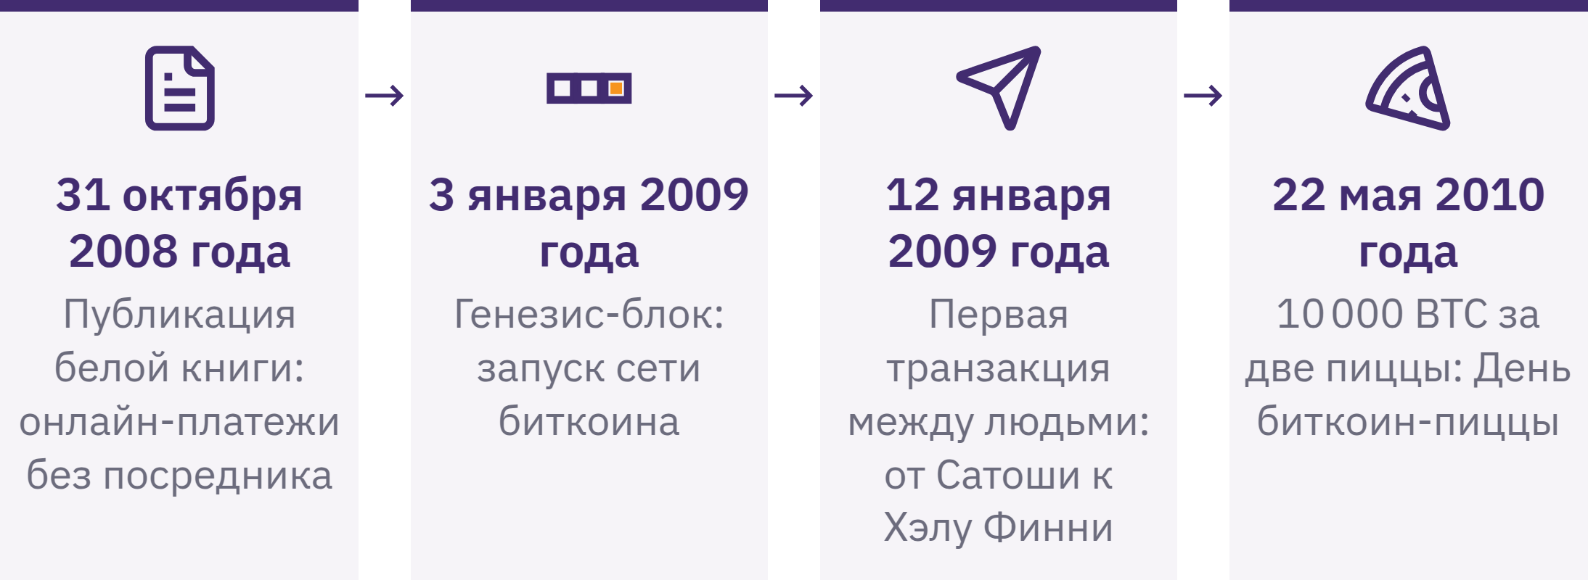

Slide 58
Расширение возможностей, риск и ответственность
Прямой контроль с помощью ключей
Общедоступные правила и независимая проверка
Переводы напрямую между участниками по всему миру
Резервное копирование, проверка платежей и планирование восстановления
Волатильность, общедоступные записи, комиссии и ограниченный приём к оплате
Ни одна компания не сможет восстановить утраченную сид-фразу. Прежде чем переводить значительные суммы, обратитесь за помощью, не раскрывая секретных данных.
Личная ответственность может включать обучение, взаимную проверку, соблюдение процедур и тестовые переводы небольших сумм.
Диплом по биткоину · Модуль 2

Slide 59
Повторение: как биткоин устраняет недостатки денежной
системы?
Основные выводы
Изменяемое предложение → общедоступные правила эмиссии; пользователи обеспечивают их соблюдение
Разрешение на платёж от центрального органа → переводы напрямую между участниками; ошибки трудно исправить
Централизованный реестр → совместная проверка; риски для конфиденциальности из-за общедоступных записей
Доступ через организации → контроль над ключами; ответственность за резервное копирование
Упорядочивание транзакций → доказательство работы; затраты на оборудование и энергию
Время поразмышлять
Какую особенность устройства биткоина вы бы теперь объяснили иначе и почему?
Диплом по биткоину · Модуль 2
Notes:
Ключевая мысль: имеет ли биткоин ценность для вас? Отражает ли его текущая цена его ценность?

Slide 60

Модуль 3
Безопасное использование биткоина
Действие: Как мне взять на себя ответственность за использование и безопасное хранение биткоина?

Slide 61
Безопасные первые шаги
Делитесь данными для получения средств, но никогда — секретами
Сделайте паузу, прежде чем подтверждать отправку
Сводите последствия ошибок к минимуму; обращайтесь за помощью
Используйте заранее подготовленные, пустые, имитационные или одобренные учебные материалы с минимальным риском
Покупки, личные средства или личный кошелёк не требуются. Практика с реальными средствами создаёт дополнительные риски для конфиденциальности и безопасности, а также риск потери средств; доступен вариант без использования средств.
Диплом по биткоину · Модуль 3
Notes:
Подготовьте проверку экрана получения, проверку отправки и подтверждения, а также практическое упражнение по оценке готовности к восстановлению доступа или реагированию на мошенничество. Перед использованием каждой среды объясните её ограничения.

Slide 62
Кошельки
Биткоин-кошелёк управляет ключами и информацией, необходимыми для получения и авторизации транзакций; биткоин остаётся записанным в общем реестре.
Кто контролирует ключи?
Как восстанавливается доступ?
Какие способы оплаты поддерживаются?
Исходный код, сопровождение, совместимость, конфиденциальность, стоимость и поддержка
Открытый исходный код позволяет проводить проверку; он не доказывает, что кошелёк безопасен или подходит для ваших задач.
Учебные кошельки нельзя использовать для хранения значимых сумм. Для последующего личного использования нужно создать новый кошелёк в конфиденциальных условиях и получить новые данные для восстановления.
Диплом по биткоину · Модуль 3

Slide 63
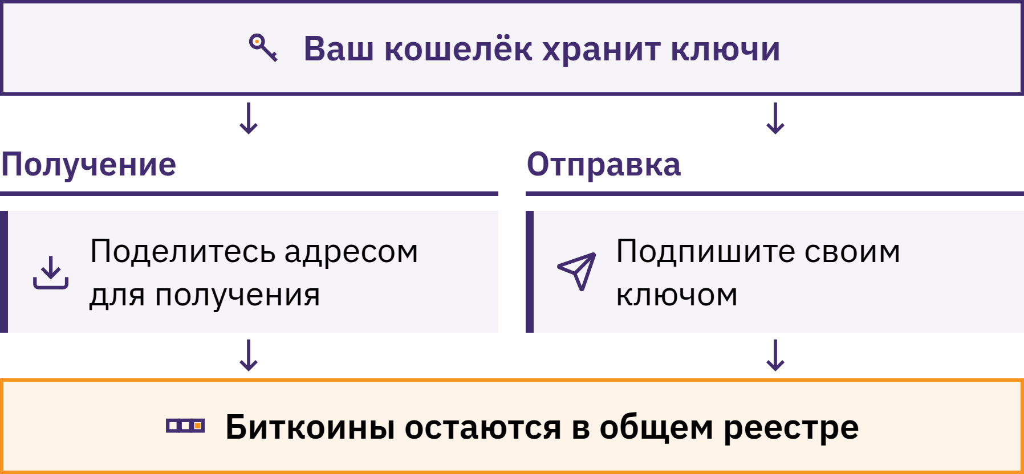

Slide 64
Адреса
Публичные реквизиты для получения платежа в блокчейне
Получите их на экране получения средств нужного кошелька
Отсканируйте или скопируйте; затем сверьте с данными на доверенном экране
Проверьте получателя, сеть и способ оплаты
Адрес в блокчейне и счёт Lightning — разные запросы на оплату
Вредоносное ПО может подменять скопированные реквизиты получателя. Привычного вида недостаточно. Новые адреса затрудняют установление очевидных связей между платежами, но не делают платежи анонимными.
Диплом по биткоину · Модуль 3

Slide 65
Ключи
Закрытый ключ: секретная информация, используемая для разрешения расходования средств
Открытый ключ: позволяет проверять подписи, не раскрывая закрытый ключ
Адрес: информация для получения средств, сформированная на основе данных открытого ключа
Кошельки обычно автоматически управляют множеством ключей
Никогда не передавайте никому закрытые ключи, сид-фразы, пароли или коды восстановления. Ни добросовестному преподавателю, ни сотруднику поддержки, ни компании — разработчику кошелька, ни сотруднику биржи, ни разработчику они не нужны.
Попробуйте
Распределите подготовленные примеры по категориям: информация для получения средств, секретная информация и общедоступная информация, которая становится конфиденциальной, если её связать с конкретным человеком.
Диплом по биткоину · Модуль 3

Slide 66
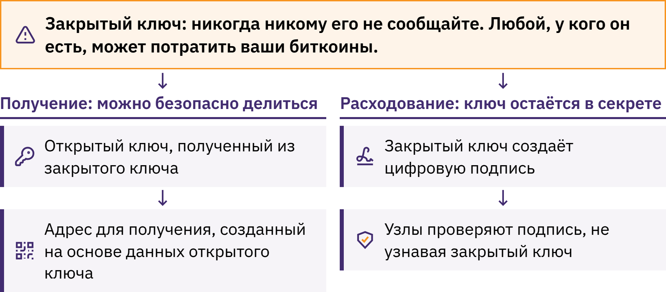

Slide 67

Сид-фразы
Сид-фраза — это упорядоченный список слов, который многие кошельки используют для восстановления своих закрытых ключей.
Часто 12 или 24 слова; варианты реализации различаются
Точное написание и порядок слов
Официальные инструкции по резервному копированию; хранение без доступа к интернету и посторонним
Защищайте от потери, повреждения, камер и посторонних глаз
Диплом по биткоину · Модуль 3
Notes:
Никогда не фотографируйте настоящую сид-фразу, не сохраняйте её в облаке, не отправляйте по электронной почте или в сообщениях и не вводите на сайтах или в обычных формах. Она может предоставить полный доступ к средствам.
Дополнительные парольные фразы, несколько ключей и сложные схемы резервного копирования относятся к углублённому обучению. Не усложняйте материал сверх того, что учащиеся могут объяснить и с чем смогут справиться при восстановлении.
Если сид-фразу могли увидеть, скопировать, ввести в интернете или сохранить на ненадёжном устройстве, считайте её скомпрометированной. Обратитесь за помощью, не раскрывая её; воспользуйтесь новой надёжной процедурой восстановления.

Slide 68
Кастодиальное и некастодиальное использование
Кастодиальное хранение: сервис контролирует ключи и восстановление доступа к аккаунту
Отображаемый баланс: обещание сервиса предоставить биткоины
Самостоятельное хранение: пользователь контролирует ключи и резервное копирование
Прямой контроль влечёт за собой ответственность за ошибки и восстановление доступа
Публичный блокчейн не может доказать, сколько сервис должен конкретному клиенту. При самостоятельном хранении всё равно может сохраняться зависимость от программного обеспечения, оборудования, серверов и сети.
Попробуйте
Сравните два подготовленных описания: кто контролирует ключи, кто восстанавливает доступ и какой риск нужно проверить?
Диплом по биткоину · Модуль 3

Slide 69

Диплом по биткоину · Модуль 3

Slide 70
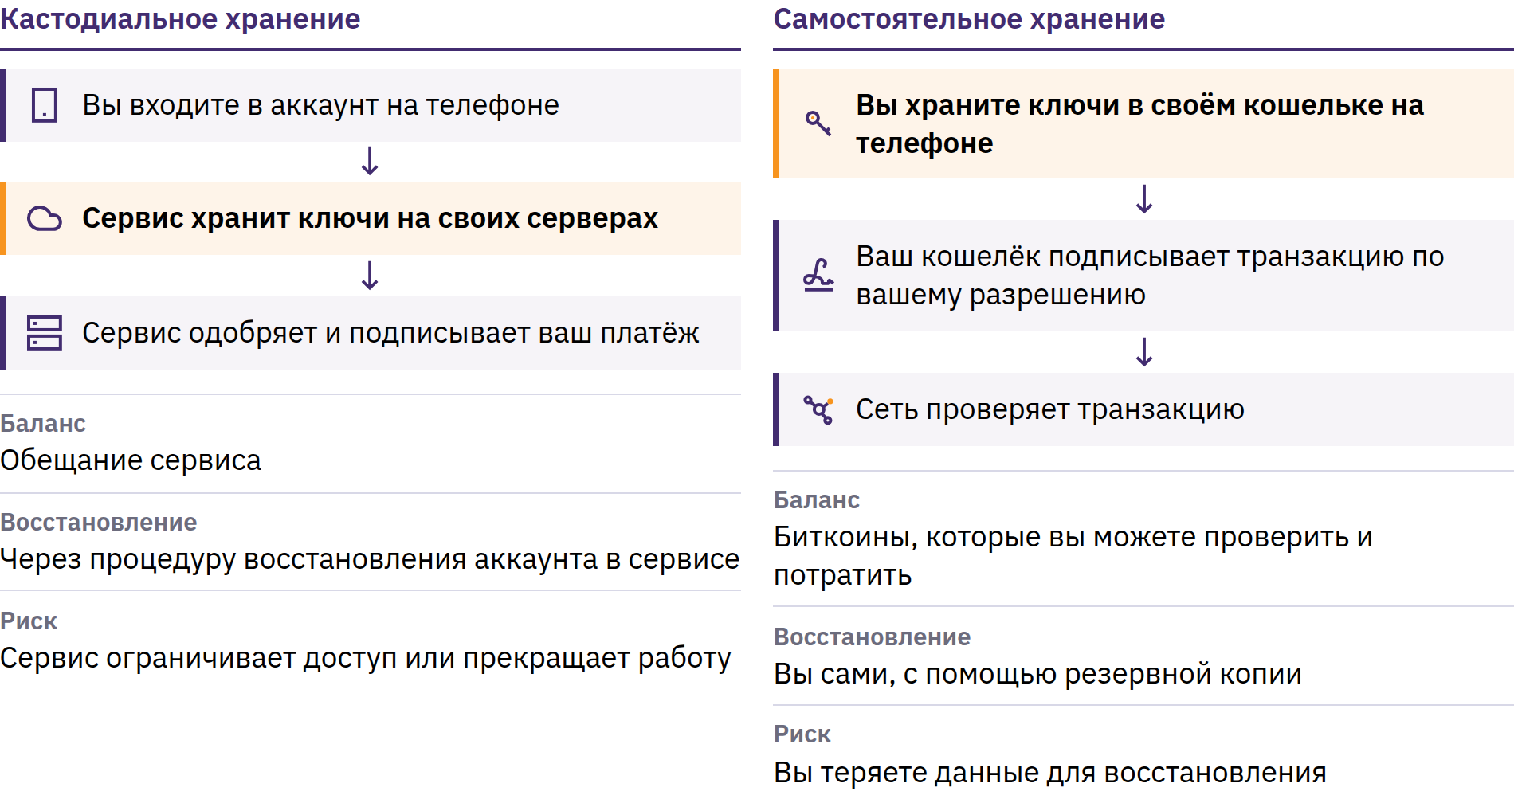

Slide 71

Горячие и холодные кошельки
Горячее хранение: ключи на устройстве, подключённом к интернету; удобно, но выше риск
Холодное хранение: ключи для подписи изолированы от подключённого к интернету устройства общего назначения
Аппаратный кошелёк: специализированное устройство для защиты ключей и создания подписей
Хранение и восстановление: отдельные вопросы
Аппаратный кошелёк может обеспечивать холодное хранение; эти термины не взаимозаменяемы. Устройства и резервные копии по-прежнему нуждаются в защите.
Диплом по биткоину · Модуль 3
Notes:
Используйте приведённое в исходном материале вымышленное сравнение небольших и менее частых платежей. Все варианты выбора должны оставаться гипотетическими; не выбирайте инструменты или суммы для операций с личными средствами учащихся.

Slide 72
Восстановление кошелька и проверка сид-фразы
Используйте только заранее подготовленные, пустые или имитационные материалы. Никогда не раскрывайте настоящие слова для восстановления; никогда не используйте учебный кошелёк в дальнейшем для хранения значимых сумм.
Диплом по биткоину · Модуль 3
Notes:
Наблюдайте за процессом, не просматривая слова для восстановления. Позднее, при настройке для личного использования, вам потребуются новые данные для восстановления, созданные конфиденциально.

Slide 73
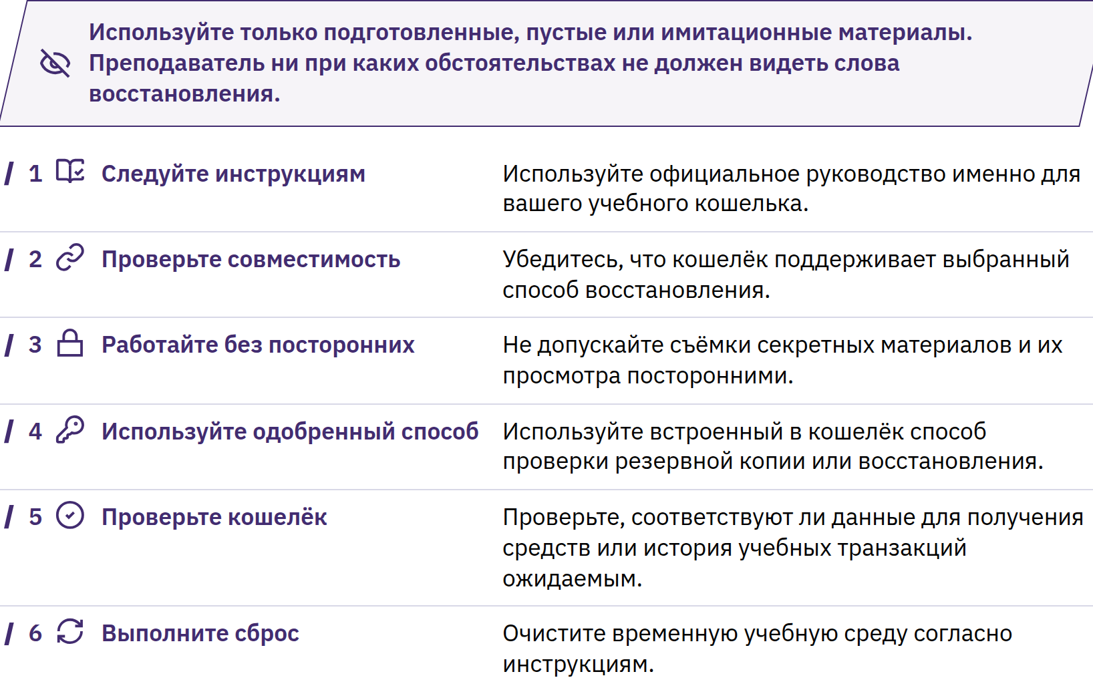

Slide 74
Получение биткоинов
Практика 1: безопасное получение средств
Откройте подготовленный кошелёк; выберите «Получить».
Определите, используется ли основная сеть или Lightning.
Делитесь только публичными данными для получения средств.
Сверьте с отправителем запрашиваемую сумму.
Проверьте сумму и статус в своём кошельке.
Сообщение или снимок экрана от отправителя не служит доказательством. Ожидание подтверждения — не то же самое, что подтверждённая транзакция; подтверждения не исправят ошибочный адрес и не защитят от мошенничества.
Диплом по биткоину · Модуль 3

Slide 75

Отправка биткоина
Практика 2: остановитесь и всё проверьте перед отправкой
Подтверждайте отправку, только если все данные совпадают при проверке. Если данные меняются, вас торопят или кто-либо запрашивает секретную информацию, остановитесь и проверьте всё независимо. Корректно выполненную отправку трудно или невозможно отменить.
Диплом по биткоину · Модуль 3

Slide 76
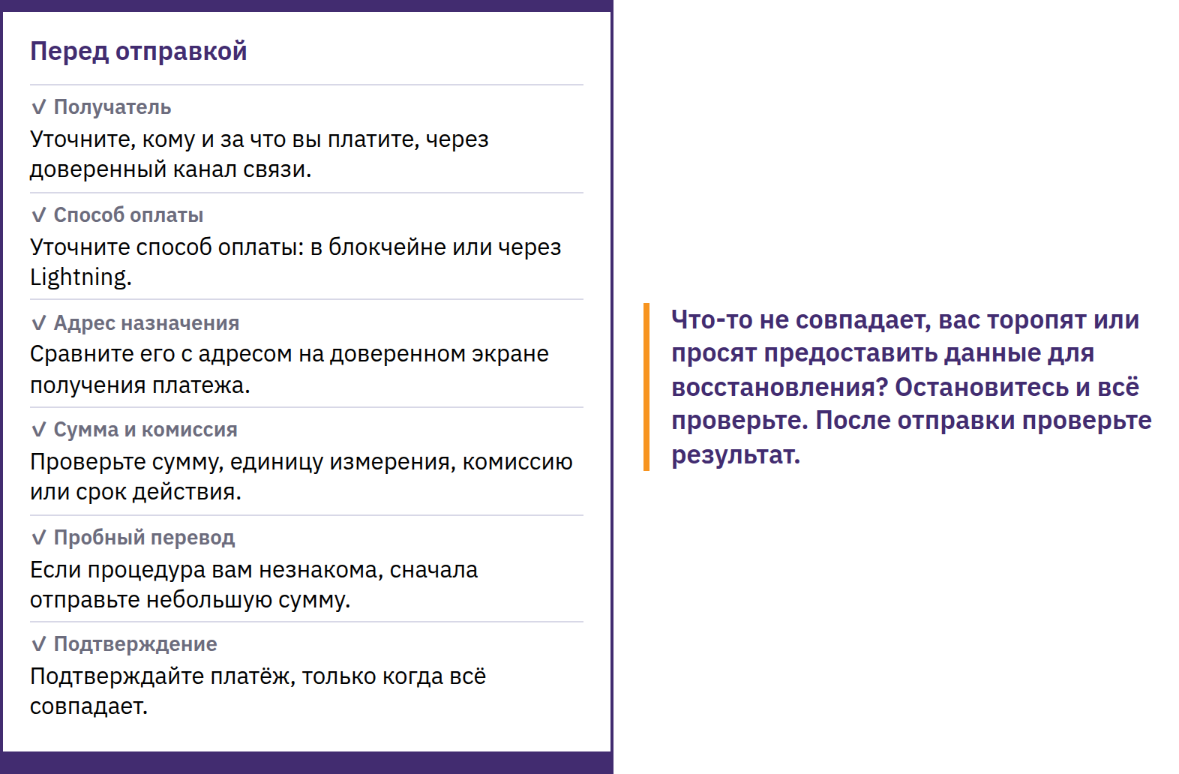

Slide 77
Проверка и необратимые транзакции
Txid: идентификатор транзакции в блокчейне
Обозреватель: интерфейс для доступа к общедоступным данным о транзакциях
Проверьте сеть, адрес назначения, сумму, комиссию, статус и подтверждения
Отправка в сеть → ожидание → включение в блок → последующие подтверждения
Обозреватель не может подтвердить личность, честность или назначение платежа. Не существует универсального числа подтверждений, подходящего для каждого платежа.
Используйте заранее подготовленные примеры; не ищите личный адрес или транзакцию учащегося. Поисковые запросы могут раскрыть оператору обозревателя, чем вы интересуетесь.
Диплом по биткоину · Модуль 3
Notes:
Комиссии в блокчейне зависят главным образом от данных транзакции и спроса на место в блоке, а не просто от отправляемой суммы. Ознакомьтесь с итоговой оценкой: сроки и комиссии могут измениться.

Slide 78
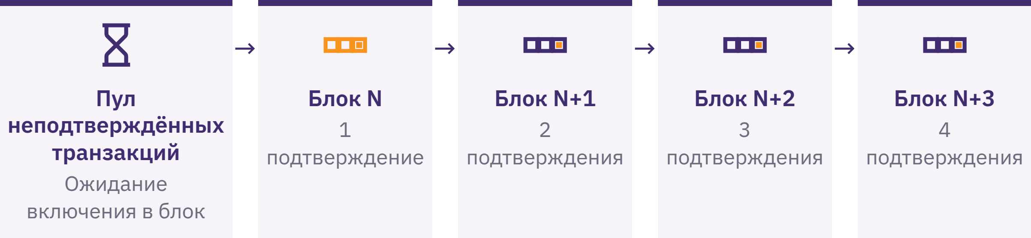

Slide 79

Контрольный список
безопасности
Практика 3: распознайте риск и безопасно прекратите взаимодействие
Остановитесь. Ничем не делитесь. Ничего не отправляйте. Закройте канал связи. Проверьте информацию независимо. Обратитесь за помощью, не раскрывая секретов.
Попробуйте
Определите тревожный признак в подготовленном сообщении, возможные потери и первое безопасное действие.
Диплом по биткоину · Модуль 3
Notes:
Самостоятельно находите официальные сайты, страницы приложений и контактные данные. Проверяйте издателя и домен; будьте осторожны с рекламой, сообщениями и сайтами-подделками. Никогда не берите деньги в долг ради экспериментов.

Slide 80
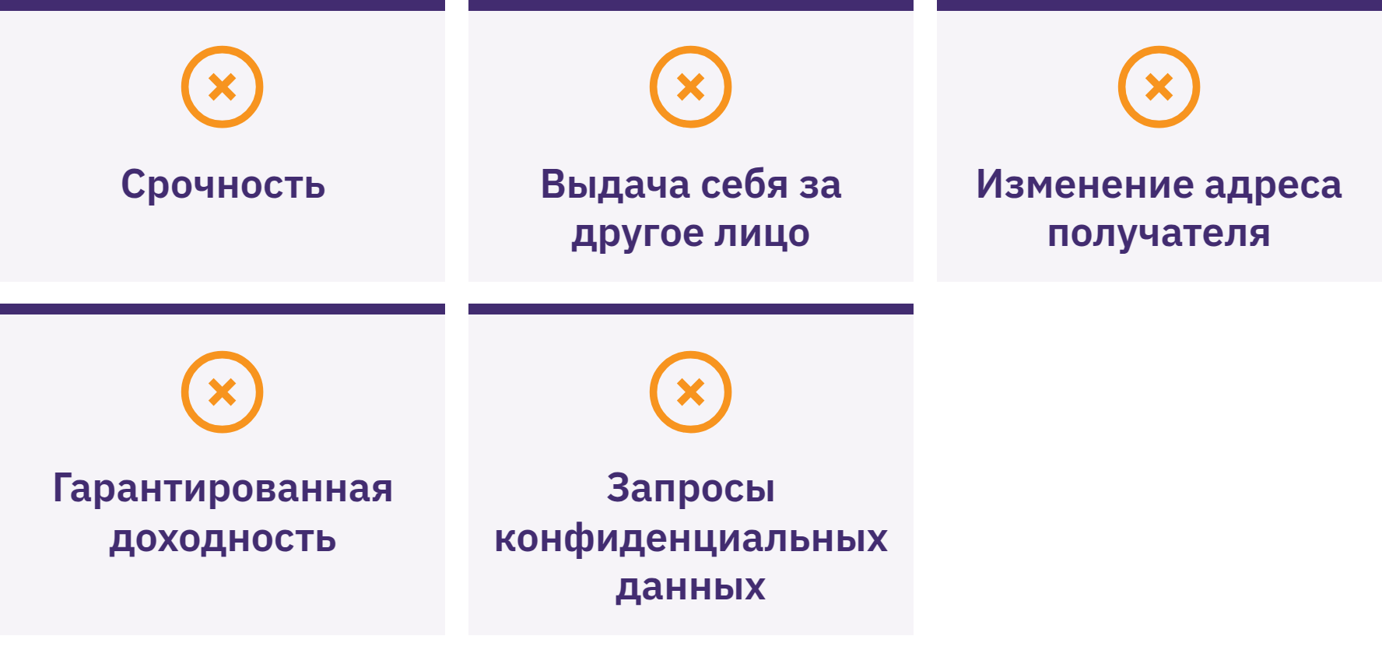

Slide 81

Приобретение и обмен
биткоина
Информирование, а не финансовые рекомендации
Сравнивайте итоговую цену и спред, комиссии за обслуживание и вывод средств, контроль над ключами, требования к персональным данным, порядок расчётов и действующие местные правила.
Ни один способ или поставщик услуг не является лучшим по умолчанию. KYC означает проверку личности: она может помочь в соблюдении нормативных требований или восстановлении доступа, но создаёт риски из-за связи персональных данных с платёжными.
Диплом по биткоину · Модуль 3

Slide 82
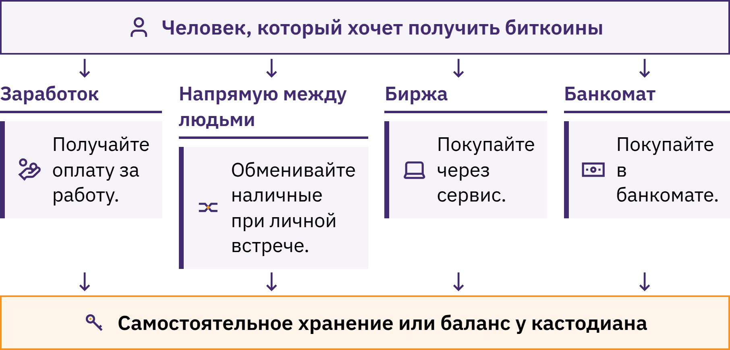

Slide 83
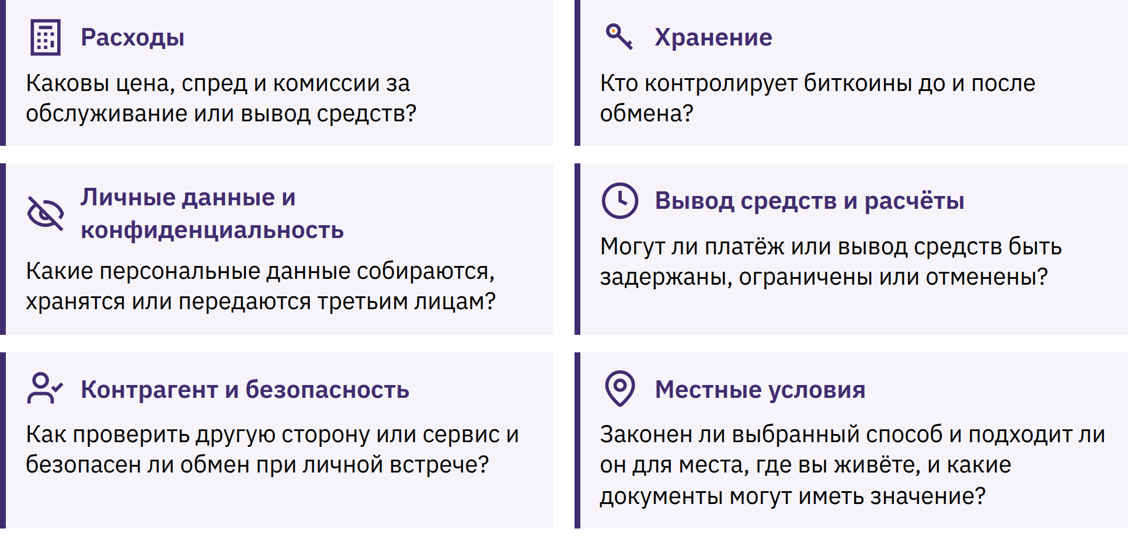

Slide 84
Ончейн-платежи и платежи в сети Lightning
Ончейн: запись в блокчейне; подтверждения
Lightning: платёжная сеть биткоина; обычно быстрый успех или отказ
Разные запросы на получение платежа, комиссии, лимиты и возможные причины сбоев
Убедитесь, что запрос соответствует способу оплаты, который поддерживает кошелёк
Оба способа могут предполагать кастодиальное хранение или зависимость от сервиса
Lightning — не отдельная монета. Кошелёк Lightning может быть кастодиальным или некастодиальным; быстрые платежи не доказывают его пригодности для хранения крупных сумм.
Некоторые приложения поддерживают оба способа, но с дополнительными комиссиями или зависимостями. Подробное рассмотрение каналов, маршрутизации и ликвидности относится к разделу «Углублённое изучение».
Диплом по биткоину · Модуль 3

Slide 85
Практика с поддержкой
Откройте подготовленный кошелёк и ознакомьтесь с его интерфейсом
Пройдите утверждённую процедуру первого доступа
Найдите и проверьте публичные данные для получения средств
Получите средства или безопасно смоделируйте их получение; проверьте статус
Выполните или смоделируйте процесс получения и отправки средств
Продемонстрируйте готовность к восстановлению доступа, не раскрывая секретных данных
Используйте согласованную учебную среду. При обнаружении несоответствия приостановите работу; при необходимости обратитесь за поддержкой и попросите о дополнительной практике.
Диплом по биткоину · Модуль 3
Notes:
Опора на источник: проверка практических навыков под наблюдением преподавателя. C6 требует непосредственного наблюдения как за выполнением заданий по работе с кошельком и получению средств, так и за выполнением заданий по проверке готовности к восстановлению доступа. Допускаются симуляции, заранее подготовленные материалы, физические модели и варианты без использования денежных средств. При необходимости предоставьте обратную связь и возможность повторной попытки. Не выводите на экран критерии оценивания и инструкции по проведению проверки.

Slide 86
Повторение: что означает ответственность за
самостоятельное хранение?
Основные выводы
Кошелёк управляет доступом; ключи позволяют распоряжаться средствами
Делитесь данными для получения средств; храните секретные данные офлайн и никому их не раскрывайте
Определяйте риски, связанные с хранением средств, восстановлением доступа и устройствами
Проверяйте перед подтверждением; проверяйте результат самостоятельно
Остановитесь, если на вас давят; учитесь так, чтобы ошибки обходились недорого
Друг присылает запрос, а незнакомая служба поддержки требует немедленных действий. Что вы могли бы проверить, прежде чем что-либо делать?
Время поразмышлять
Какую проверку безопасности вы сделаете, взяв паузу перед действием?
Диплом по биткоину · Модуль 3

Slide 87

Модуль 4
Биткоин в вашем сообществе
Установите связь: Как проблема, решение и безопасное действие связаны с этим сообществом?
Notes:
Модуль 4 является обязательным, а его содержание подбирает преподаватель. Выберите задание по использованию биткоина в качестве денег, актуальное для местных условий, и используйте приведённые далее подсказки как варианты, которые можно адаптировать, а не как требование продемонстрировать каждый инструмент или сценарий. Проверьте актуальность инструментов, местных правил, инфраструктуры и доступной поддержки. Сохраните обязательные компетенции и стандарты безопасности модуля 3; не выдумывайте местных поставщиков услуг или подробности.

Slide 88
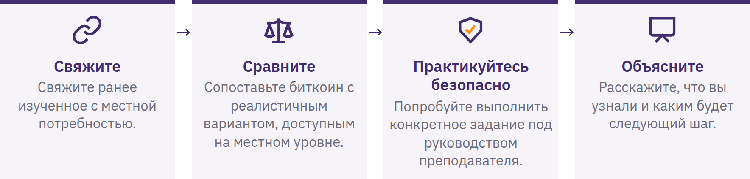
Ваш локальный модуль 4
Зафиксируйте, на чём вы сосредоточитесь в местном контексте: проблема или возможность, альтернатива, безопасный сценарий, основная польза и риск, а также безопасный следующий шаг.
От вас не ожидают, что вы начнёте пользоваться биткоином или придёте к выводу, что это лучший вариант. Местные примеры не доказывают, что метод работает повсюду.
Диплом по биткоину · Модуль 4

Slide 89
Практические занятия и демонстрации
Демонстрация: наблюдайте за процессом и обращайте внимание на риски
Практика: повторяйте действия, используя безопасные учебные материалы
Самостоятельная работа: выполните задание или объясните решение самостоятельно
Перед практикой: проверенные инструменты, чёткие планы восстановления и действий при сбоях, известные риски и чёткое понимание того, когда следует остановиться.
Никто не должен принуждать вас устанавливать программное обеспечение или раскрывать финансовые данные. Доступен вариант работы без подключения к интернету или без использования денежных средств. Любая сумма реальных средств должна быть достаточно небольшой, чтобы её полная потеря оставалась уроком, а не кризисом.
Диплом по биткоину · Модуль 4
Notes:
Выберите подходящее исходное задание: сравнение способов хранения средств, проверка экрана получения платежа, сравнение способов проведения платежа, проверка подготовленной транзакции, сравнение стоимости маршрутов, реагирование на мошенничество, процесс оплаты продавцу или пожертвования либо проверка ресурсов. При необходимости обращайтесь к местным специалистам.

Slide 90
Местные инструменты и ресурсы для работы с биткоином
Назначение и реалистичная альтернатива
Контроль над ключами и восстановление доступа
Подлинность издателя, домена или страницы приложения в магазине
Открытость исходного кода, его проверка и сопровождение
Конфиденциальность, полная стоимость, совместимость и поддержка
Действующие местные правила и ограничения
Запишите инструмент и его версию, дату проверки, способ хранения средств, основное применение, преимущество, риск, способ восстановления доступа и альтернативу.
Названные инструменты — это учебные примеры, актуальные на определённую дату, а не рекомендации или обещания безопасности, доступности, низкой стоимости или пригодности. Проверьте их повторно перед реальным использованием.
Диплом по биткоину · Модуль 4

Slide 91
Платежи в сети Lightning
Счёт на оплату: запрос на конкретный платёж; может включать сумму и срок действия
Lightning-адрес: поддерживаемый провайдером идентификатор маршрутизации, часто похожий на адрес электронной почты
Проверьте, кто хранит средства, способ пополнения, резервное копирование, комиссии и лимиты
Выясните, как обрабатываются сбои и как подтверждается получатель
Lightning-адрес — это не учётная запись электронной почты; он зависит от поддерживающего его провайдера или домена. Проверьте окончательный запрос перед подтверждением.
Успешный небольшой платёж не доказывает, что хранить более крупные суммы безопасно.
Диплом по биткоину · Модуль 4

Slide 92
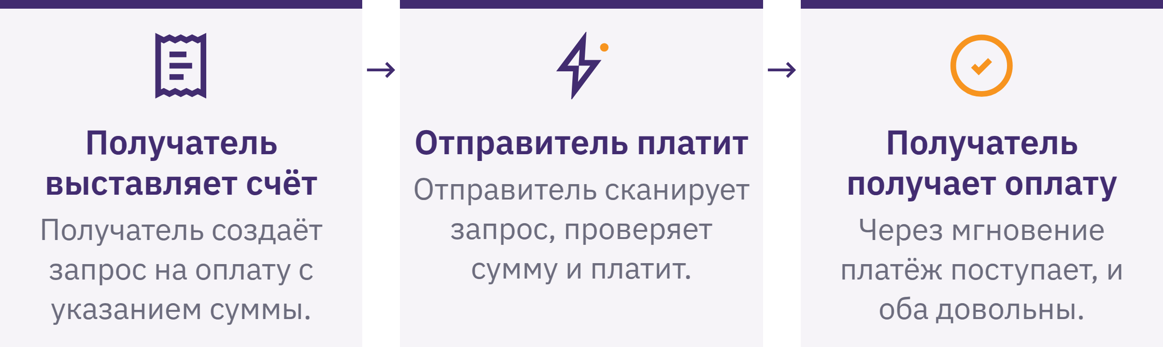

Slide 93
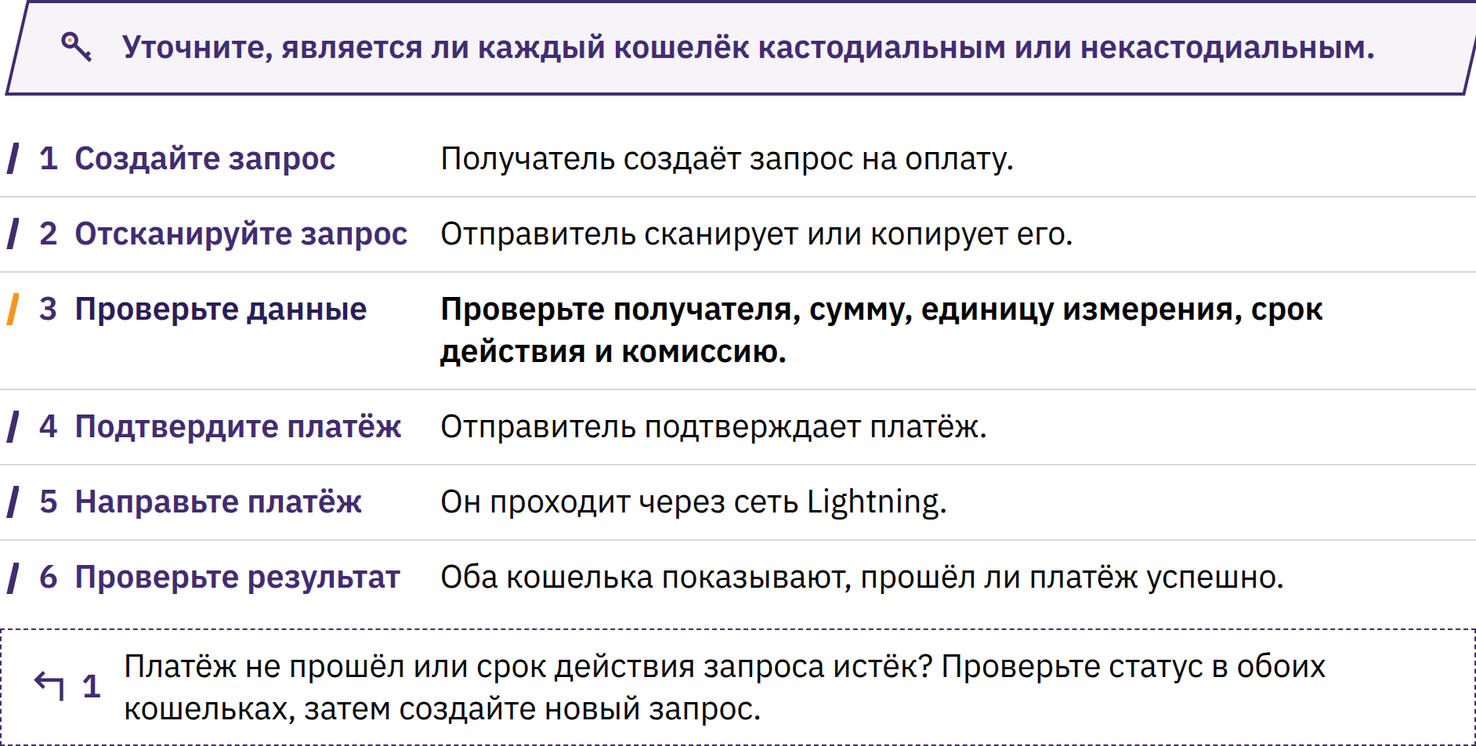

Slide 94
Платёж через Lightning под руководством преподавателя
Получатель создаёт корректный запрос на оплату.
Отправитель сканирует или копирует его.
Проверьте получателя, сумму, единицу измерения, комиссию и срок действия, если он указан.
Подтверждайте только при совпадении всех данных.
Обе стороны проверяют результат в своих кошельках.
Объясните риски, связанные с хранением средств и возможными сбоями.
Используйте подготовленные или одобренные практические задания с минимальным риском. Остановитесь, если результат отличается от плана; проверьте всё, прежде чем продолжать.
Диплом по биткоину · Модуль 4

Slide 95
Использование биткоина в повседневной жизни
Заработок: ценообразование, выбор времени, волатильность, учёт и хранение средств
Сбережения: использование в будущем; цена может резко упасть
Получение и отправка: корректный запрос на оплату, окончательный расчёт, маршрут и комиссии
Расходование: обменный курс, правила продавца и налоговые последствия
Ценообразование и бухгалтерский учёт: BTC/сатоши; учёт в фиатной валюте по-прежнему может быть необходим
Пожертвования: проверьте подлинность запроса получателя
Какая проблема решается? Лучше ли здесь биткоин, чем доступная альтернатива? Какой новый риск или какая новая ответственность возникает?
Диплом по биткоину · Модуль 4

Slide 96

Расходование и получение
средств на местном уровне
Небольшая покупка
Какой способ подходит для небольшого быстрого платежа?
Кто запрашивает платёж; кто проверяет сумму и единицу расчёта?
Что делать, если «отправлено» и «получено» не совпадают?
Оплата за работу
В чём указана цена, когда фиксируется курс, кто платит комиссии?
Хранение средств, ведение записей, безопасное управление?
Диплом по биткоину · Модуль 4
Notes:
Используйте недорогой товар или симуляцию. Объясните весь процесс, прежде чем подтверждать платёж.
Выберите или адаптируйте сценарии из руководства к местным условиям задачи. Формулируйте задания для учащихся и не представляйте гипотетическое согласие принимать платежи как подтверждение того, что конкретный местный продавец действительно их принимает.

Slide 97
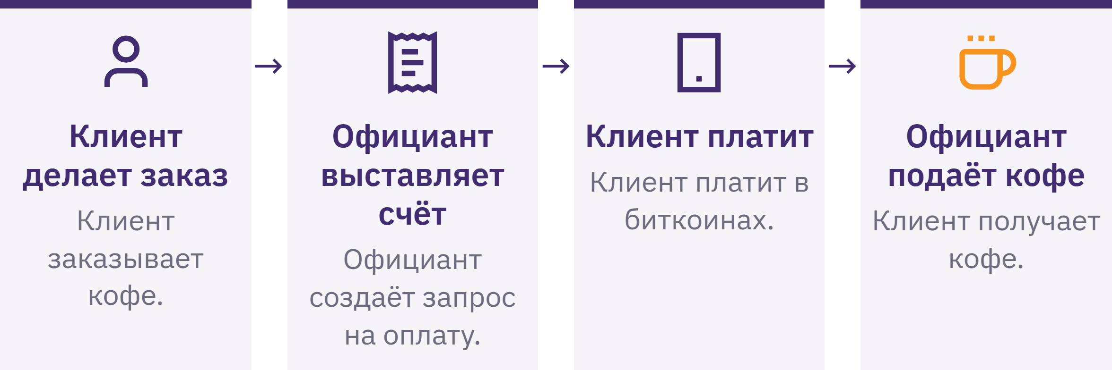

Slide 98
Местные переводы, возвраты средств и пожертвования
Перевод родственникам: сравните весь маршрут перевода, общую стоимость, задержки, условия хранения средств и пожелания получателя
Возврат средств: проверьте запрос клиента; используйте новый адрес для возврата; согласуйте комиссии и ведение записей
Пожертвование сообществу: проверьте запрос; определите, кто контролирует ключи и резервные копии и каким путём пройдёт платёж
Соблюдайте баланс между прозрачностью и конфиденциальностью жертвователя; проверьте требования к ведению записей
Диплом по биткоину · Модуль 4
Notes:
Используйте тот сценарий из исходного материала, который подходит для выбранного локального задания. Возврат средств — это новый платёж, а не отмена исходной транзакции в блокчейне.

Slide 99
Местные способы ввода и вывода средств
Вход: местные деньги, работа или активы → биткоин
Выход: биткоин → местные деньги, товары или услуги
Сравните два доступных в вашей местности способа с существующим вариантом без использования биткоина
Итоговая полученная сумма, время, хранение средств, конфиденциальность, риск отмены платежа и возможные точки отказа
Проверьте возможность вывода на адрес, ключи от которого контролируете вы; внутренний баланс может оставаться лишь правом требования
Для обмена при личной встрече выбирайте подходящее общественное место, не берите лишние наличные, при необходимости возьмите с собой человека, которому доверяете, проверьте получение платежа перед уходом и соблюдайте местное законодательство. Не раскрывайте размер своих сбережений или подробности их хранения.
Диплом по биткоину · Модуль 4
Notes:
Способы получения включают работу, прямой обмен, брокеров, банкоматы, продавцов товаров и услуг, сервисы конвертации и циркулярные экономики. Используйте актуальные проверенные местные данные или явно вымышленный сценарий.

Slide 100
Компромиссы при выборе между KYC и отсутствием KYC
KYC: проверка личности; возможные преимущества в доступе к банковским услугам, лимитах, соблюдении нормативных требований или восстановлении доступа
Риски для данных: устойчивые связи между личностью и платежами, утечки, неправомерное использование или ограничения
Без KYC: потенциально меньший объём сбора персональных данных
Возможны более высокие цены, более низкая ликвидность, меньший объём поддержки, мошенничество или правовые ограничения
Ни один из вариантов не является автоматически лучшим. Не нарушайте местные законы и не подвергайте себя физической опасности ради конфиденциальности; если что-то неясно, обращайтесь к квалифицированным местным специалистам за актуальной консультацией.
Диплом по биткоину · Модуль 4
Notes:
Сравнивайте сроки хранения данных, связи в блокчейне, контрагентов, защиту от мошенничества, лимиты, комиссии и порядок разрешения споров.

Slide 101
Циркулярные экономики
Циркулярная экономика биткоина объединяет людей, которые добровольно зарабатывают, тратят, сберегают и обменивают биткоины внутри сообщества.
Работники → покупатели → продавцы → поставщики
Где стоимость циркулирует или конвертируется в фиатные деньги?
Кто обеспечивает обучение и техническую поддержку?
Что происходит при потере связи?
Кто несёт риски хранения средств и колебаний цены?
Одни лишь показатели распространения не доказывают полезность. Слабый спрос, несовершенные инструменты, недостаток знаний или низкий уровень безопасности могут разорвать этот круговорот; избегайте зависимости от бесплатных раздач или от одного организатора, обрабатывающего каждый платёж.
Диплом по биткоину · Модуль 4

Slide 102

Диплом по биткоину · Модуль 4

Slide 103
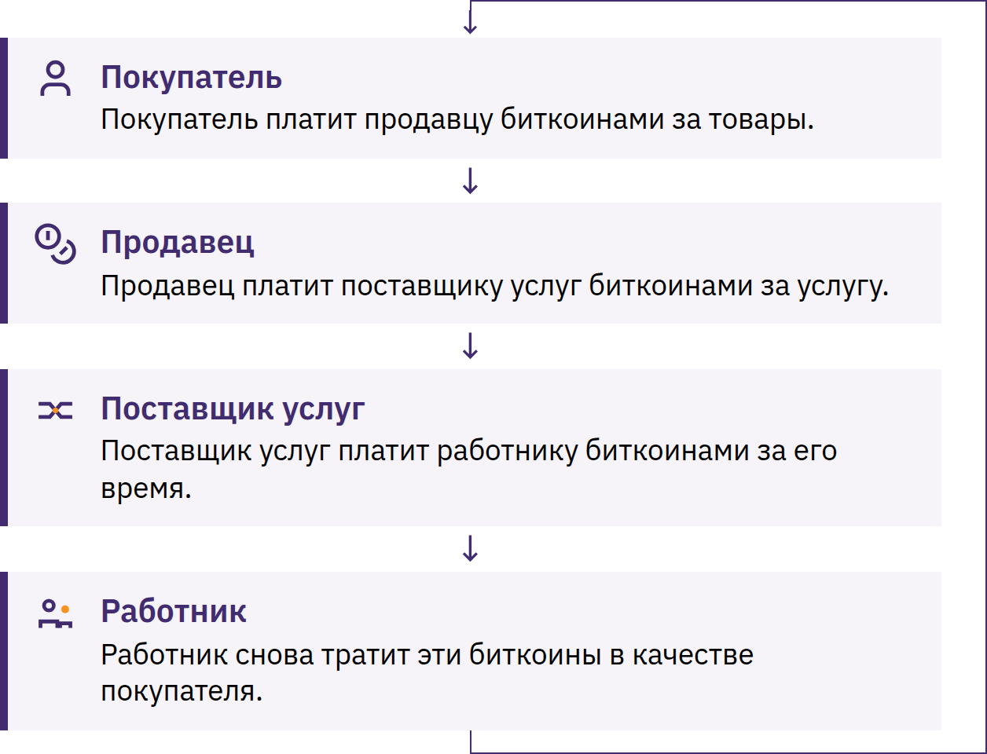

Slide 104
Сценарии использования для продавцов или сообществ
Единица расчёта цен и способ оплаты
Контроль ключей, доступ сотрудников, безопасность устройств и резервные копии
Подтверждение, квитанции, возвраты и ошибки
Конвертация, учёт, налоги и поддержка
План действий на случай сбоя кошелька или сети
Если общие средства находятся у одного организатора, он выступает их хранителем и лицом, которому необходимо доверять. Для общих средств нужны прозрачные правила, учёт, контроль доступа и, при необходимости, юридическая проверка.
Диплом по биткоину · Модуль 4
Notes:
Оценивайте успех по решённой проблеме, а не по количеству транзакций.

Slide 105

Карты местных ресурсов и поиск сообществ
Найдите продавцов, преподавателей, встречи и ресурсы сообщества
Проверьте дату; подтвердите информацию самостоятельно
Предусмотрите альтернативный способ оплаты или участия
Принадлежность к сообществу не доказывает благонадёжность
Никогда не раскрывайте на встречах слова для восстановления кошелька, остатки на счетах, домашние адреса или принятые меры безопасности. Будьте осторожны с предложениями управления инвестициями, частного обмена, срочной помощи и гарантированной доходности.
Диплом по биткоину · Модуль 4

Slide 106
Повторение: свяжите это с вашим сообществом
Выполните задание самостоятельно, затем сравните свои рассуждения с рассуждениями участников вашей группы.
Какая местная потребность и какая функция денег были задействованы?
Какую реалистичную альтернативу вы рассматривали для сравнения?
В блокчейне, в сети Lightning или и там и там? Кто контролировал ключи?
Каковы главное преимущество, самый серьёзный риск и возможный сбой?
Как законодательство, инфраструктура, язык или культура повлияли на результат?
Какие данные обосновывают ответственный следующий шаг, если он вообще возможен?
Диплом по биткоину · Модуль 4
Notes:
Наблюдайте за выполнением выбранного преподавателем задания по использованию биткоина в качестве денег в местных условиях и за тем, как учащийся объясняет цель, альтернативу, компромиссы, возможную неудачу и следующий шаг. Не показывайте на экране баллы, критерии оценивания и процедуры проведения оценки.

Slide 107
Ключевые выводы и время для размышлений
Начните с местной потребности и реалистичной альтернативы
Наблюдайте, практикуйтесь безопасно, затем объясняйте или демонстрируйте
Проверьте инструменты, условия хранения средств, расходы, конфиденциальность и действующие местные правила
Подтвердите способ оплаты и результат; продумайте план на случай сбоя
Полезное участие в жизни сообщества добровольно и обеспечивает защиту людей
Время для размышлений
Какой вопрос вы бы задали, прежде чем решить, подходит ли использование биткоина для удовлетворения местной потребности?
Диплом по биткоину · Модуль 4

Slide 108


